Slide 1
Görüntü işleme teknikleri ve kümeleme yöntemleri kullanılarak fındık meyvesinin tespit ve sınıflandırılması
Nihat Akkaya - 02200201058

Slide 2
Özet
Yapılan çalışmada, ortamda bulunan nesnelerin gerçek zamanlı olarak tespit edilmesi, sınıflandırılması ve elde edilen sonuçlar sunulmaktadır. Önerilen yönteme ait deneysel çalışmaların gerçekleştirilmesinde fındık meyvesi kullanılmaktadır. Çalışma ortamında bulunan fındıklara ait görüntü, kamera ile alındıktan sonra görüntü işleme teknikleri kullanılarak işlenmektedir. Fındıkların görüntü düzlemi üzerinde kapladıkları boyut ve alan verileri hesaplanmaktadır. Elde edilen veriler değerlendirilerek, fındıklar gerçek zamanlı olarak küçük (K1), orta (K2) ve büyük (K3) olmak üzere üç sınıfa ayrılmaktadır. Bu işlem ortalama tabanlı sınıflandırma ve K-means kümeleme yöntemleri kullanılarak gerçekleştirilmektedir. Küme merkezlerinin belirlenmesi ve sınıflandırma işlemi fındık meyvesi verilerinden elde edilen bilgi veritabanı kullanılarak sağlanmaktadır. Çalışma ortamında bulunan fındık meyveleri, görüntü işleme teknikleri kullanılarak %100 başarımla tespit edilmektedir. Fındık meyvelerinin, ortalama tabanlı ve K-means kümeleme yöntemleri kullanılarak sınıflandırılması karşılaştırılmaktadır. Karşılaştırma sonucunda, gerçeklenen iki yöntemin %90 ile %100 oranında benzerlik gösterdiği bulunmaktadır.

Slide 3
Giriş
Görüntü işleme ve bilgisayarlı görme uygulamaları son yıllarda ciddi bir artış göstermektedir. Özellikle araç içi otomasyon, güvenlik sistemleri, gezgin robot uygulamaları, askeri alanlarda dost ve düşman kuvvetlerinin gözetlenmesi, tarım uygulamaları, biyomedikal ve tıp alanlarında, coğrafi bilgi sistemlerinde, tasarım ve imalat uygulamalarında yaygın olarak kullanılmaktadır [1]. Görüntü işleme teknikleri kullanılarak yapılan çalışmalarda, ilk olarak kameradan görüntüler alınmaktadır. Alınan görüntüler üzerinde, görüntü ön işleme adımları uygulanmakta ve ilgilenilen nesnelere ait özellik çıkartımı gerçekleştirilmektedir. Ortamda bulunan nesnelerin doğru bir şekilde tespit edilmesi, özellik çıkarımı aşaması için çok önemlidir. Nesnelerin tespit edilmesi veya tanınması amacıyla yapılan çalışmalarda farklı yöntemler önerilmektedir. Nesnelere ait basit özellikler kullanılarak hızlı ve etkili nesne tanımaya yönelik çalışmalar [2], karmaşık arka plan çıkarımı ile tanıma [3], şekil tanıma, renk tanıma, kenar ve köşe tanıma, istatistiksel örüntü tanıma, şablon eşleme gibi çeşitli yöntemler kullanılmaktadır [4]. Bilgisayarlı görmenin yaygınlaşması sonucunda, tarım alanında ürün kalitesinin gözlenmesi [5], ürün sulama [6], ilaçlama, hasat, ürün sınıflandırma, ürün gelişimlerinin gözlenmesi gibi çalışmalar yapılmaktadır [7]. Ayrıca tarım alanında, görüntü işleme tekniklerinin kullanılması ile yapılan çeşitli çalışmalarda şeftali [8,9], elma [9,10], buğday [11], fındık [12,13], kiraz [14,15], ceviz [16], badem [17] vb. meyveler sınıflandırılmakta ve özellikleri belirlenmektedir. Bu özelliklerin belirlenmesinde sayısal görüntü analizi, sınıflama, kümeleme gibi yöntemler kullanılarak, araştırılan nesnelerin boyut, cins veya kalite bakımından sınıflandırılması gerçekleştirilmektedir.

Slide 4
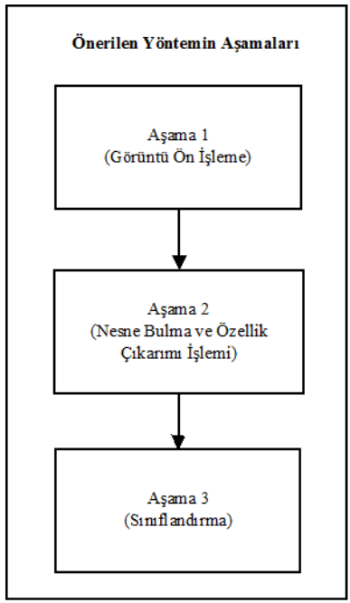
Önerilen Yöntem
Ortamda bulunan aynı nesnelerin tespit edilerek, sınıflandırılmasına yönelik yapılan çalışmada üç aşamalı bir yöntem önerilmektedir. Önerilen yönteme ait aşamalar Şekil 1’de sunulmaktadır
Nesnelerin bulunduğu ortamdan alınan görüntü, aşama 1 adımında yer alan “Görüntü Ön İşleme” işlemine tabi tutulmaktadır. Aşama 2’de “Nesne Bulma ve Özellik Çıkarımı İşlemi” ile ortamdaki nesnelerin, boyut ve alan gibi özellikleri çıkartılmaktadır. Son aşamada ise, aşama 2’de elde edilen veriler kullanılarak her bir nesnenin sınıflandırılması gerçekleştirilmektedir.

Slide 5
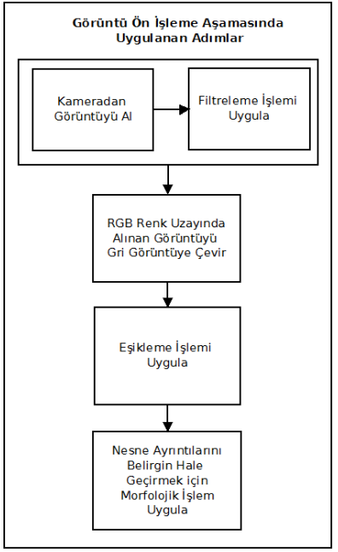
Görüntü Ön İşleme Aşaması
Görüntü ön işleme aşamasında, kameradan alınan görüntü üzerinde sırasıyla filtreleme, resmin grileştirilmesi ve ikili resme çevrilmesi işlemleri uygulanmaktadır. Bu işlemlerin gerçekleştirilmesinden sonra görüntü üzerinde yer alan ve ilgilenilen nesneler daha belirgin ve kolay işlenebilir hale getirilmektedir. Şekil 2’de görüntü ön işleme aşamasında uygulanan adımlar sunulmaktadır.

Slide 6
Deneysel Çalışma
Önerilen yöntem ile ortamda bulunan fındıkların tespit edilerek kümelenmesine yönelik deneysel çalışma yapılmaktadır. Çalışmada 1.3 Megapiksel CMOS, 640 x 480 çözünürlükteki Logitech C110 USB kamera kullanılarak görüntüler alınmaktadır. Alınan görüntüler, Ubuntu 12.04 işletim sistemine sahip bir bilgisayar üzerinde işlenmektedir. Görüntülerin işlenmesi ve sınıflandırılması aşamalarında OpenCV Kütüphanesi ve Weka yazılımları kullanılmaktadır. Şekil 6’da deneysel çalışmadan alınan örnek bir görüntü sunulmaktadır. Şekil 6 (a)’da kameradan alınan görüntüye ait ilgilenilen kısım sunulmaktadır. Kameradan alınan ham görüntüde, çalışma alanı dışında kalan dörtgenin bulunduğu alan kesilmiştir.

Slide 7
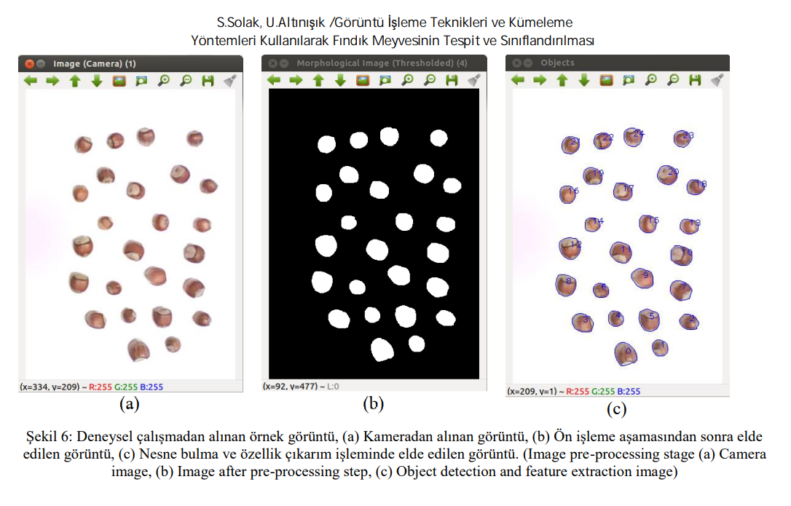

Slide 8
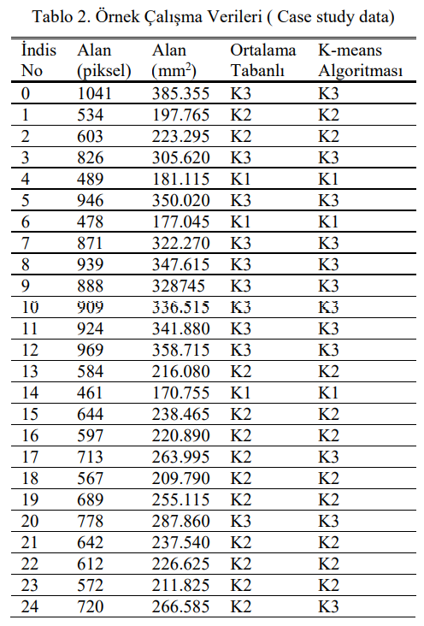
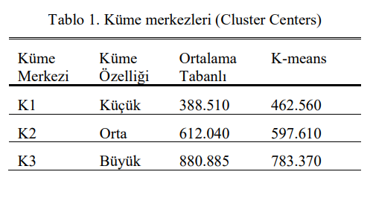
Bu işlemden sonra görüntü ön işleme aşamasına geçilmektedir. Görüntü ön işleme aşamasında, resim üzerinde filtreleme, grileştirme, eşikleşme ve morfolojik işlem uygulanmaktadır. Bu işlem basamakları sonucunda elde edilen görüntü Şekil 6 (b)’de sunulmaktadır. Bu görüntü nesne bulma ve özellik belirleme aşamasına girdi olarak verilmektedir. Ortamda bulunan ve ilgilenilen nesnelerin dış hatları belirlenmektedir. Çalışmada kullanılacak alan, çap, yarıçap ve merkez noktasına ait koordinatlar elde edilmektedir. Şekil 6 (c)’de ortamda bulunan nesnelerin dış hatları ve indis numaraları sunulmaktadır. Ortalama tabanlı ve K-means algoritmasına göre kümeleme işleminde, piksel cinsinden bulunan alan değerleri kullanılarak küme merkezleri elde edilmektedir. Küme merkezleri elde edilirken çalışma ortamına 150 adet fındık yerleştirilerek bilgi veritabanı oluşturulmaktadır. Ortalama tabanlı ve K-means algoritmaları kullanılarak elde edilen küme merkezleri tablo 1’de sunulmaktadır.
Örnek çalışmada ortamda bulunan 25 adet fındık önerilen yöntem kullanılarak %100 başarım oranı ile tespit edilmektedir. Ayrıca, çalışmanın yöntem kısmında sunulan kümeleme metotlarına göre fındıklar ayrıştırılmaktadır.

Slide 9
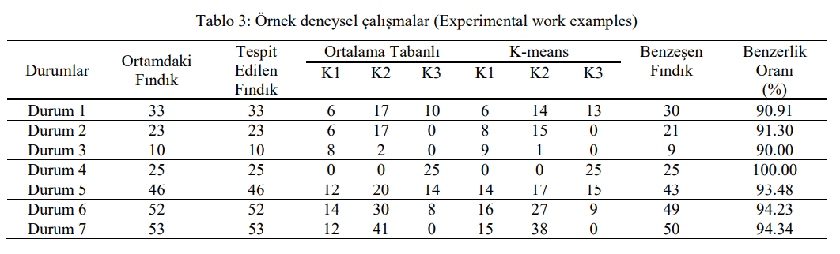
Deneysel çalışmada, ortalama tabanlı yöntem kullanılarak 3 adet küçük, 12 adet orta ve 10 adet büyük sınıf fındık bulunmaktadır. K-means algoritması kullanılarak yapılan kümelemede 3 adet küçük, 10 adet orta, 12 adet büyük fındık tespit edilmektedir. Tablo 2’de örnek çalışmada elde edilen bazı veriler sunulmaktadır. Bulunan fındıkların indis numarası, piksel cinsinden görüntü düzleminde kaplamış oldukları alan, mm2 cinsinden hesaplanan alan, ortalama tabanlı yöntem ve Kmeans algoritması kullanılarak hangi fındığın hangi kümeye girdiğini gösteren bilgiler sunulmaktadır. Sunulan örnek çalışmada, iki yöntem ile kümelemenin %92 oranda benzerlik gösterdiği gözlenmektedir. Tablo 3’te deneysel çalışma ortamına farklı sayıda fındıklar yerleştirilerek kümeleme işlemi gerçekleştirilmekte ve elde edilen sonuçlar özet halinde sunulmaktadır. Ortama yerleştirilen fındıkların görüntü işleme tekniği kullanılarak %100 oranında tespit edildiği gözlenmiştir. Kmeans ve ortalama tabanlı kümeleme yöntemleri kullanılarak yapılan sınıflama sonuçlarındaki benzeşen fındık sayısı ve iki yöntemin benzerlik oranları tablo 3’te sunulmaktadır. Örneğin, tablo 3’te yer alan durum 1 incelendiğinde, küme dağılımlarının %91 oranında benzerlik gösterdiği gözlenmiştir. Durum 4’te ortama yerleştirilen fındıkların tamamı iri tespit edilmiş ve benzerlik oranı %100 olarak bulunmuştur. Benzerlik oranlarının düşük olduğu durumlarda, uç noktalarda olan fındıklarda sınıflama kayması olduğu gözlenmektedir. Kmeans ve ortalama tabanlı kümeleme yöntemleri ile elde edilen sınıflama sonuçlarının birbirine benzerlik oranı %90 ile %100 arasında bulunmaktadır.

Slide 10
Sonuçlar
Makalede, görüntü işleme teknikleri kullanılarak ortamda bulunan nesnelerin tespit ve sınıflandırılmasına yönelik çalışma sunulmaktadır. Çalışma ortamında bulunan nesnelerin tespit ve sınıflandırılması amacıyla üç aşamalı bir yöntem önerilmektedir. Önerilen yöntemin ilk aşaması olan görüntü ön işleme bölümünde kameradan alınan görüntü üzerinde filtreleme, grileştirme, ikili resme çevirme ve morfolojik işlemler uygulanmaktadır. Nesne tespiti ve özellik çıkarımı aşamasında ise, ortamda yer alan nesnelerin bulunması ve alan, boyut ve konum gibi özellik bilgileri elde edilmektedir. Sınıflandırma aşamasında, bilgi veritabanında bulunan veriler, ortalama tabanlı ve K-means algoritmaları kullanılarak sınıflandırılmaktadır. Makalenin, deneysel çalışma bölümünde örnekleme işlemi için fındık meyvesi kullanılmaktadır. Çalışma ortamında bulunan fındık meyveleri gerçek zamanlı olarak %100 başarımla tespit edilmektedir. Ortalama tabanlı ve K-means kümeleme yöntemleri kullanılarak fındık meyvelerinin küçük, orta ve büyük olarak sınıflandırılması gerçekleştirilmektedir. Yapılan deneysel çalışmalarda, gerçeklenen iki algoritma ile sınıflandırmanın %90 ile %100 oranlarında benzerlik gösterdiği tespit edilmektedir. Önerilen yöntem, açık kaynak kodlu yazılımlarla gerçekleştirildiğinden lisans maliyeti bulunmamaktadır. Ayrıca, tek kart bilgisayar sistemleri üzerinde gerçeklenebilir olarak hazırlanmıştır. Sonuç olarak, gömülü sistem uygulamaları için uygun olup, yüksek performans ve düşük maliyetli olarak gerçekleştirilmiştir. Önerilen yöntemin deneysel çalışmasında farklı nesneler kullanılarak tespit ve sınıflandırma işlemleri de gerçekleştirilebilmektedir.

Slide 11
Teşekkürler

